Slide 1

О реализации Указа Президента РФ от 04.03.2013 №183 «О рассмотрении общественных инициатив, направленных гражданами Российской Федерации с использованием интернет-ресурса «Российская общественная инициатива»

Slide 2
Указ Президента Российской Федерации от 4 марта 2013 года № 183
«О рассмотрении общественных инициатив, направленных гражданами Российской Федерации с использованием интернет-ресурса «Российская общественная инициатива»

Slide 3

«Российская общественная инициатива»
(РОИ) – интернет-ресурс для размещения общественных инициатив граждан
Российской Федерации

Slide 4

Фонд развития информационной демократии и гражданского общества «Фонд информационной демократии»- уполномоченная некоммерческая организация по проведению предварительной экспертизы и принятию решения о размещении общественной инициативы

Slide 5
РОССИСКАЯ ОБЩЕСТВЕННАЯ ИНИЦИАТИВА
10 717 инициатив подано
2 261 инициатив опубликовано
91% федеральных инициатив
6% региональных инициатив
3% муниципальных инициатив
27 330 посетителей в сутки (максимально 647 400 человек в день)
2 182 253 голосов отдано
47 895 визитов в сутки
2 инициативы преодолели порог в 100 000 голосов
2 инициативы исполнены досрочно
на базе РОИ
Пройдут выборы
в общественную палату
Российской федерации
(февраль 2014)

Slide 6
ПОЛЬЗОВАТЕЛИ В ЕСИА ПО РЕГИОНАМ
Наименование субъекта Российской Федерации | Процент активировавших личный кабинет от общего количества населения
Приморский край | 12,02%
Тюменская область | 8,85%
Калининградская область | 8,30%
Амурская область | 8,10%
Ханты-Мансийский автономный округ | 7,49%
Хабаровский край | 6,39%
Архангельская область | 6,09%
Республика Карелия | 5,74%
Свердловская область | 5,34%
Московская область | 4,92%
Ямало-Ненецкий автономный округ | 4,71%
Ульяновская область | 4,44%
Калужская область | 4,37%
Москва | 4,37%
Иркутская область | 3,70%

Slide 7
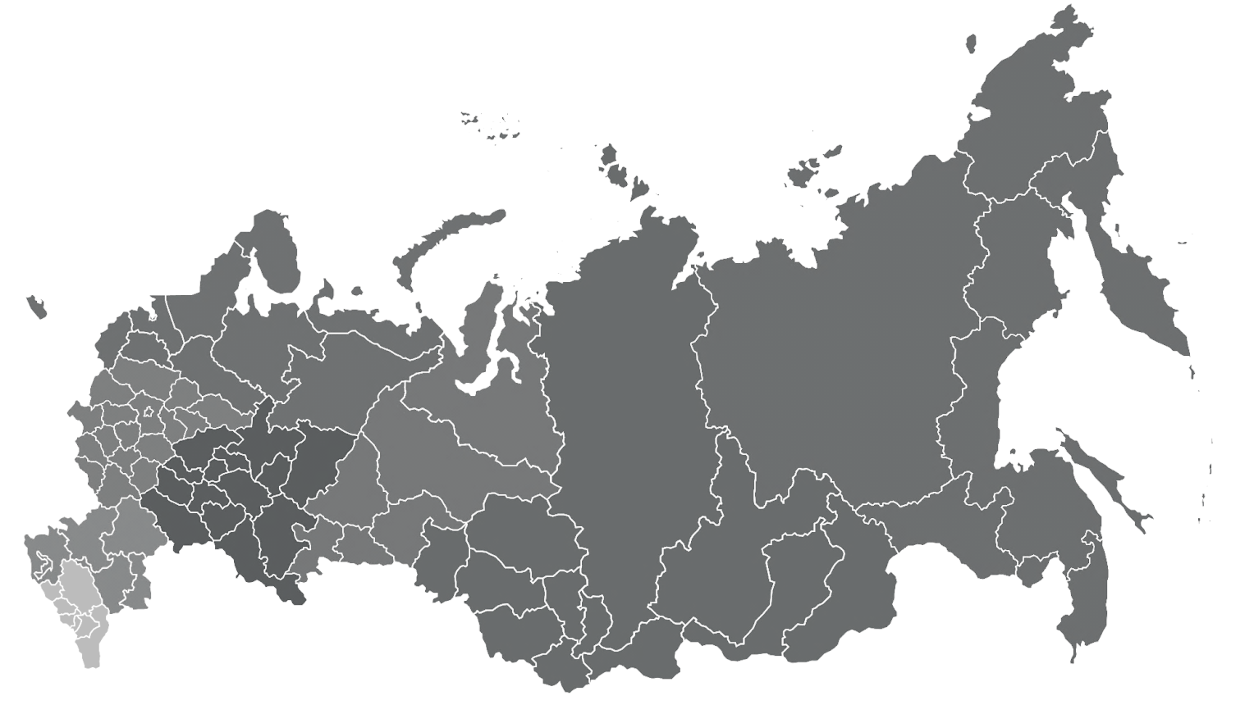

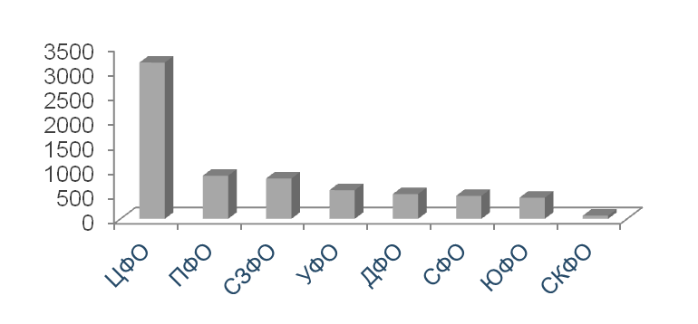
КАРТА ПОДАЧИ ИНИЦИАТИВ
СЗФО
821
ДФО
504
УФО
583
ЦФО
3176
ЮФО
429
ПФО
877
СФО
468
СКФО
64

Slide 8
ЗАДАЧИ РЕГИОНОВ
Создание Экспертных рабочих групп на региональном и муниципальном уровнях
Создание экспертной рабочей группы (ЭРГ) регионального уровня
Утверждение положения об ЭРГ
Помощь в определении необходимого количества (исходя из численности населения) и создании ЭРГ муниципального уровня
Сбор сведений об ЭРГ регионального и муниципального уровня и их передача в Фонд информационной демократии

Slide 9
сервис «личный кабинет эрг»
Предназначен для работы экспертов с инициативами,
набравшими необходимое количество голосов.
Кроме информирования членов ЭРГ, через личный кабинет публикуется и решение ЭРГ о мерах по реализации инициативы.
Уполномоченному сотруднику доступна следующая информация:
содержание инициативы
уровень реализации инициативы
количество голосов, поданных за инициативу, и количество голосов, поданных против нее, с указанием периода, в течение которого эти голоса были получены;
распределение голосов "за" и "против" по субъектам Российской Федерации и муниципальным образованиям (для общественных инициатив соответствующего уровня)

Slide 10
Постановление Правительства Республики Хакасия от 31.07.2013 № 438 «О мерах по реализации Указа Президента Российской Федерации от 04.03.2013 № 183 «О рассмотрении общественных инициатив, направленных гражданами Российской Федерации с использованием интернет-ресурса «Российская общественная инициатива»;
Постановлением Президиума Правительства Республики Хакасия от 30.08.2013 г. № 89-п утверждён состав экспертной рабочей группы Республики Хакасия по проведению экспертизы общественных инициатив;

Slide 11
Ответственный за реализацию в Хакасии Указа Президента РФ и взаимодействие с ОМС республики в вопросах его реализации - Заместитель Главы РХ – Председатель Правительства РХ Владимир Александрович Крафт (председатель Экспертной рабочей группы РХ)

Slide 12
Министерство национальной и территориальной политики Республики Хакасия - исполнительный орган государственной власти Республики Хакасия, уполномоченный в сфере организации рассмотрения и реализации общественных инициатив регионального уровня

Slide 13
Соглашение между Правительством Республики Хакасия и «Фондом информационной демократии» о взаимодействии при обеспечении рассмотрения общественных инициатив, направленных гражданами Российской Федерации с использованием интернет-ресурса «Российская общественная инициатива».

Slide 14
Задачи в рамках Соглашения
Обеспечение координации деятельности исполнительных органов государственной власти РХ, а также органов местного самоуправления, расположенных в границах территории Республики Хакасия в рамках Указа Президента;
Проведение организационных мероприятий по обеспечению возможности граждан к центрам (другим формам) общественного доступа в МО РХ;

Slide 15
Задачи в рамках Соглашения
Координация работы Экспертных рабочих групп по проведению экспертизы общественных инициатив регионального и муниципального уровней;
Сбор и передача в Фонд информационной демократии сведений об уполномоченных сотрудниках ЭРГ регионального и муниципального уровней;
Информационное сопровождение реализации Указа Президента РФ.

Slide 16
Задачи регионов
Организация работы в личном кабинете www.roi.ru
Назначение в каждой ЭРГ регионального и муниципального уровней уполномоченного сотрудника по работе в личном кабинете на www.roi.ru
Сбор и передача в Фонд информационной демократии сведений об уполномоченных сотрудниках ЭРГ регионального и муниципального уровней (Ф.И.О., регион/муниципалитет, должность, телефон, эл.почта, СНИЛС)
Руководство уполномоченного сотрудника ЭРГ можно скачать
на http://f-id.ru/documents/ROI_ERG.zip
Регистрация уполномоченных сотрудников ЭРГ на Едином портале государственных услуг www.gosuslugi.ru
Первоначальная авторизация уполномоченных сотрудников ЭРГ на www.roi.ru

Slide 17
Задачи регионов
Рассмотрение поступивших инициатив
Мониторинг уполномоченным сотрудником в личном кабинете инициатив, набравших необходимое количество голосов
Выгрузка сведений об инициативах из личного кабинета и их передача членам ЭРГ
Размещение в личном кабинете решений ЭРГ для последующей публикации на www.roi.ru

Slide 18
Задачи регионов
Популяризация российской общественной инициативы
Постоянный мониторинг инициатив, досрочная реализация наиболее перспективных инициатив
Размещение баннеров РОИ на сайтах органов власти региона (можно скачать на http://www.f-id.ru/images/roi_banners.zip)
Распространение буклета РОИ (макет буклета можно скачать на http://f-id.ru/documents/ROI_liflet.zip)

Slide 19
ПРАВИЛА
РАССМОТРЕНИЯ ОБЩЕСТВЕННЫХ ИНИЦИАТИВ,
НАПРАВЛЕННЫХ ГРАЖДАНАМИ РОССИЙСКОЙ ФЕДЕРАЦИИ В СУБЪЕКТЕ РФ
Общественные инициативы (ОИ)- предложения граждан РФ по вопросам социально-экономического развития страны, совершенствования государственного и муниципального управления, направленные с использованием интернет-ресурса "Российская общественная инициатива»

Slide 20
Чтобы подать общественную инициативу необходимо :
Быть гражданином России старше 18 лет;
Иметь доступ к компьютеру, подключенному к Интернет;
Быть зарегистрированным в федеральной государственной информационной системе "Единая система идентификации и аутентификации» (ЕСИА)

Slide 21
Интернет –ресурс «РОИ» позволяет:
Подать свою инициативу;
Ознакомиться с размещенными инициативами;
Проголосовать «за» или «против» размещенных инициатив ;
Получить информацию о ходе и результатах реализации общественной инициативы.

Slide 22
При подаче инициативы на портале «Российская общественная инициатива» гражданин РФ проверяет с помощью поискового механизма нет ли инициатив, схожих с той, которую собирается подать;
Гражданин, направивший общественную инициативу, указывает, на каком уровне (федеральном, региональном или муниципальном), по его мнению, должна быть реализована данная инициатива.

Slide 23
До размещения на интернет-ресурсе общественная инициатива проходит предварительную юридическую экспертизу не превышающую 2 месяца

Slide 24
Функции по проведению предварительной экспертизы, принятию решения о размещении Общественной инициативы возложены на некоммерческую организацию
«Фонд информационной демократии»

Slide 25
Предварительная экспертиза предусматривает:
Проверку на отсутствие нецензурных либо оскорбительных выражений, угроз жизни или здоровью граждан, призывов к осуществлению экстремистской деятельности;
Проверку на соответствие Конституции РФ;
Проверку на наличие описания проблемы, вариантов решения и обоснованность проблемы.

Slide 26
По результатам предварительной экспертизы «Фонд информационной демократии» принимает решение:
а) о размещении общественной инициативы на интернет-ресурсе (в разделе для голосования) и начале процедуры голосования;
б) об отказе в размещении общественной инициативы на интернет-ресурсе;
в) об изменении уровня реализации общественной инициативы.

Slide 27
При положительном решении общественная инициатива выставляется на голосование на интернет – ресурсе, которая в течение одного года после ее размещения считается поддержанной при получении:
а) не менее 100 тыс. голосов граждан - в поддержку инициативы федерального уровня;
б) не менее 5 % голосов граждан, постоянно проживающих на территории соответствующего субъекта РФ - в поддержку инициативы регионального уровня;
в) не менее 5 % голосов граждан, постоянно проживающих на территории соответствующего МО, - в поддержку инициативы муниципального уровня.

Slide 28
Необходимое количество голосов жителей Хакасии для реализации общественной инициативы
Муниципальное образование | Численность населения на 01.01.2013г. (чел.) | 5%-й барьер голосов жителей (чел.)
Республика Хакасия | 533 025 | 26 651,3
г. Абакан | 169 760 | 8 488,0
г. Абаза | 16 491 | 824,6
г. Саяногорск | 62 277 | 3 113,9
г. Сорск | 11 706 | 585,3
г. Черногорск | 75 099 | 3 755,0

Slide 29
Необходимое количество голосов жителей Хакасии для реализации общественной инициативы
Муниципальное образование | Численность населения на 01.01.2013г. (чел.) | 5%-й барьер голосов жителей (чел.)
Алтайский район | 28 805 | 1 440,3
Аскизский район | 40 013 | 2 000,7
Бейский район | 19 219 | 961,0
Боградский район | 15 362 | 768,1
Орджоникидзевский район | 12 301 | 615,1
Таштыпский район | 16 200 | 810,0
Усть-Абаканский район | 40 601 | 2030,1
Ширинский район | 28 191 | 1409,6

Slide 30
По результатам интернет-голосования:
Общественная инициатива, получившая в ходе голосования необходимую поддержку, направляется в электронном виде в ЭРГ соответствующего уровня (федерального, регионального или муниципального) для проведения экспертизы и принятия решения о целесообразности разработки проекта соответствующего НПА или об иных мерах по реализации данной инициативы.

Slide 31
Если Общественнная инициатива набрала необходимое количество голосов, она будет рассмотрена исполнительным органом государственной власти

Slide 32
Спасибо за внимание!

